Slide 1

Soutenance de mémoire Master 2 MIAGE
Thibault Sartre
« Comment les ﬂots de contrôle peuvent nous permettre de faire du refactoring de code »
Tuteur Académique : Prof. Emmanuel Hyon
Notes:
Soutenance Rapport de Stage
Soutenance Rapport de Stage

Slide 2
Sommaire
Stage
Présentation de la structure d’accueil
Contexte et problématiques de la mission
Résolution de la mission
Mémoire
Contexte et problématiques
Qu’est ce que le refactoring ?
Outil de refactoring existant (AutoRefactor)
L’application possible des graphes de flots de contrôle dans le refactoring
Notes:
Soutenance Rapport de Stage
Soutenance Rapport de Stage

Slide 3
Partie 1 : Stage

Slide 4

La structure d’accueil
Structure d’accueil : le syndicat de l’encadrement CFE-CGC Orange
Objectif : Travaille pour l’intérêt collectif de tous les personnels.
Equipe d’accueil : Odyssée
L’équipe Odyssée travaille sur la mise en place et la maintenance du SI du syndicat.

Slide 5
Contexte et problématiques
Base de données très riche en données.
Mais très peu utilisée pour mener des actions ciblées.
Peu de données sont analysées.
Mission : Mettre en place un outil permettant de faciliter la mise en relation de n’importe quelles données pour ensuite les faire analyser et mener des actions syndicales adaptées.

Slide 6

Résolution de la mission
Méthode de travail :
Utilisation de la méthode Agile :
Sprint d’une semaine
Présentation des nouvelles fonctionnalités tous les jeudis
Utilisation de Trello :
Suivi de l’avancement du projet simplement
Choix des nouvelles fonctionnalités à développer pour le sprint tous les jeudis (cartes)

Slide 7
Partie 2 : Mémoire

Slide 8
Contexte et problématiques
Augmentation de la puissance des ordinateurs mais …
… diminution de la qualité du code.
Maintenance et compréhension du code compliquées.
Comment pourrait-on augmenter la qualité du code facilement?

Slide 9
Qu’est ce que le refactoring ?
Activité d’ingénierie logicielle qui consiste à modifier le code source d’une application.
Point positif :
Améliore la qualité du code
N’altère pas le comportement du code vis-à-vis de l’utilisateur
Point négatif :
Long et difficile à mettre en place

Slide 10
AutoRefactor
Projet développé par Jean-Noël Rouvignac [2]
Outil de refactoring automatique pour le code Java
Objectifs :
Faciliter la maintenance du code
Moderniser le code
Augmenter les performances des programmes

Slide 11
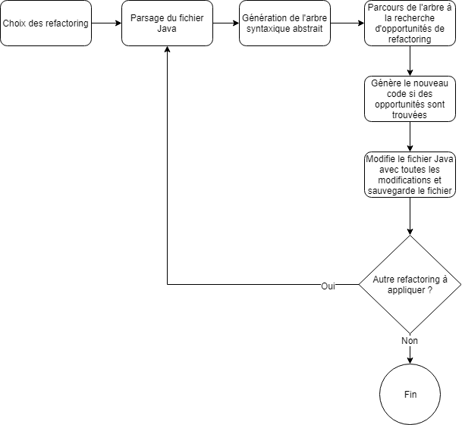
AutoRefactor fonctionnement
Schéma représentant l’exécution d’AutoRefactor

Slide 12
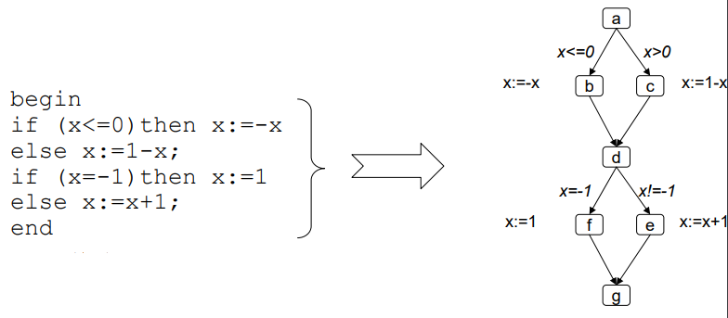
Les graphes de flots de contrôle
Représentation de tous les chemins possibles d’un programme durant son exécution.
Exemple de graphe de flots de contrôle [1]

Slide 13
Sont-ils utilisables dans le refactoring ?
Actuellement, aucun logiciel ne les utilise.
Utilisation du test structurel ?
Couverture de toutes les décisions possibles
Détection de code mort
Suppression de code mort = Refactoring

Slide 14
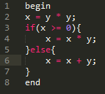
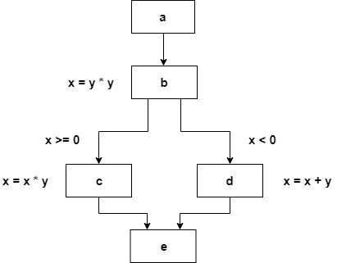
Exemple de refactoring
Exemple de programme à analyser
Graphe représentant le programme

Slide 15
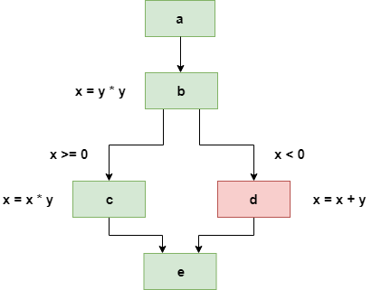
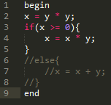
Exemple de refactoring
Graphe après analyse
Code après le refactoring

Slide 16
Algorithme proposé
Générer un graphe de flots de contrôle à partir du code.
Faire une couverture de toutes les décisions possibles.
Colorier en vert les blocs atteints et en rouge les blocs inatteignables.
Mettre en commentaire les parties du code qui sont inatteignables.

Slide 17
Bilan mémoire
La rédaction de ce mémoire m’a permis d’améliorer mes connaissances concernant le refactoring.
J’ai appris énormément sur des sujets très intéressants comme le test structurel et l’utilisation des graphes de flots de contrôle.
Et j’ai été surpris de découvrir qu’une personne était en train de développer un outil pour faire du refactoring avec les graphes de flot de contrôle.
Notes:
Soutenance Rapport de Stage
Soutenance Rapport de Stage

Slide 18
Conclusion
Le code peut rapidement devenir illisible et difficilement maintenable.
Mais il existe de nombreuses techniques pour faire du refactoring.
Il pourrait être intéressant dans le futur de s’intéresser aux graphes de flots de contrôle pour détecter du code mort.
Notes:
Soutenance Rapport de Stage
Soutenance Rapport de Stage

Slide 19
Webographie
[1] : Patrick Felix « http ://dept-info.labri.fr/ felix/ »
[2]: Jean-Noël Rouvignac « https://github.com/JnRouvignac/AutoRefactor »
Notes:
Soutenance Rapport de Stage
Soutenance Rapport de Stage

